Slide 1



Integrando modelagem e IA generativa
Fernando da Silva, Gabryella Cruz, Vitor dos Santos

Slide 2

Sumário
1
2
3
4
5
6
7
8
9
10
Quem somos
Contextualização
O problema
O que são requisitos
Requisitos funcionais e não funcionais
Diagramas de caso de uso
Diagrama de classe
Diagramas de atividade
Diagramas de sequência
Diagramas de estado

Slide 3
A Pixel Forge é uma empresa de desenvolvimento de software que transforma ideias em soluções digitais inovadoras. Com foco em qualidade e personalização.
Quem somos
MISSÃO
VISÃO
PRINCÍPIOS
Desenvolver softwares que simplifiquem processos, inspirem inovação e entreguem valor real aos nossos clientes, transformando desafios em oportunidades digitais.
Ser uma referência global em inovação e desenvolvimento de software, impulsionando o sucesso de nossos clientes.
Prezamos pela inovação, excelência e colaboração, sempre atuando com ética e foco no cliente. Buscamos soluções personalizadas que agreguem valor e acompanhem as demandas do mercado tecnológico.
3

Slide 4



Quem somos
FERNANDO DA SILVA COSTA
GABRYELLA CRUZ SOUSA
VITOR DOS SANTOS SOUSA
4

Slide 5


Contextualização
As ferramentas de modelagem de software e sistemas desempenham um papel crucial no desenvolvimento de soluções tecnológicas. Elas ajudam a traduzir requisitos em representações visuais, como diagramas de caso de uso, atividades e sequências, promovendo um entendimento claro entre equipes técnicas e não técnicas.
5

Slide 6
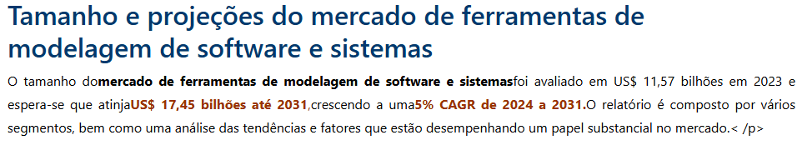
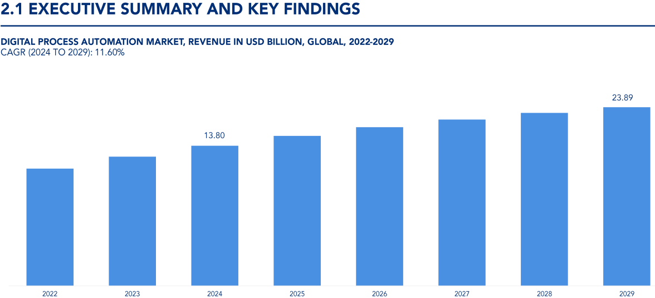
Figura 1: Projeção de mercado do market research intellect
Figura 2: Projeção de mercado do mordor intelligence
6

Slide 7

O problema
A empresa Thalentech entrou em contato com a Pixel Forge para solicitar o desenvolvimento de um software revolucionário que integre modelagem de sistemas à IA generativa. A empresa identificou uma lacuna no mercado de ferramentas de design de software.
7

Slide 8
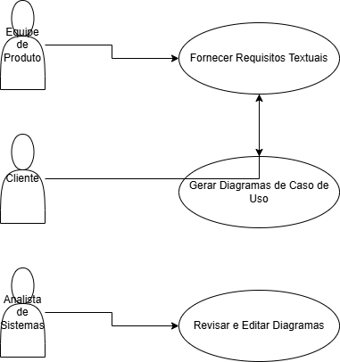
A Thalentech percebeu que, ao utilizar inteligências artificiais para colaborar no desenvolvimento de software, enfrentava grandes dificuldades, especialmente na criação dos diagramas solicitados pelos desenvolvedores. Isso ocorria devido à dificuldade em fazer com que a IA compreendesse corretamente o problema ou pela falta de facilidade na edição dos diagramas gerados.
Figura 3: Tentativa de uso de um prompt gerado pelo ChatGPT e desenvolvido na plataforma draw.io
8

Slide 9
O que são requisitos?
“Requisitos de software são especificações que definem as funcionalidades e restrições de um software”. Os requisitos devem satisfazer as necessidades ou expectativas de seus usuários, clientes ou partes interessadas.
9

Slide 10
Requisitos funcionais
São todos os problemas e necessidades que devem ser atendidos e resolvidos pelo software por meio de funções ou serviços.
Requisitos não funcionais
São todos aqueles relacionados à forma como o software ou app web tornará realidade o que está sendo planejado.
10

Slide 11





Requisitos funcionais
Login e cadastro do usuário
Exportação de documentos
Realiza cadastro
Realiza login
Apresenta vários formatos de exportação
Gera o documento para download
Planejamento de projetos
Análise de impacto
Fornece requisitos
Gera diagramas de caso de uso
Ajusta diagramas
Fornece casos de uso
Analisa impactos das alterações
Fornece alterações dos casos de uso
Gera relatório
Refinamento de requisitos
Solicita análise de requisitos
Analisa requisitos
Gera sugestões de requisitos
Ajusta requisitos
11

Slide 12



Requisitos não funcionais
Possuir alto desempenho
Segurança e proteção de dados
Interface intuitiva
Manutenibilidade
12

Slide 13
Diagramas de caso de uso
13

Slide 14
Diagramas de caso de uso
É uma representação visual que descreve como os usuários (atores) interagem com um sistema para alcançar determinados objetivos.
Possui os seguintes elementos
14

Slide 15
Elementos
Atores
Elemento externo que interage com o sistema.
Caso de uso
Descreve uma função que um sistema desempenha para alcançar a meta do usuário.
Relacionamento
É uma conexão entre elementos de modelo.
Include
Representa uma relação de dependência obrigatória entre casos de uso.
Extend
Indica um comportamento opcional ou condicional que estende o caso de uso principal.
15

Slide 16
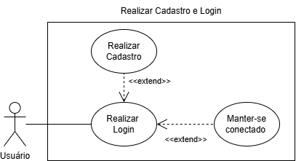
Login e cadastro do usuário
16

Slide 17
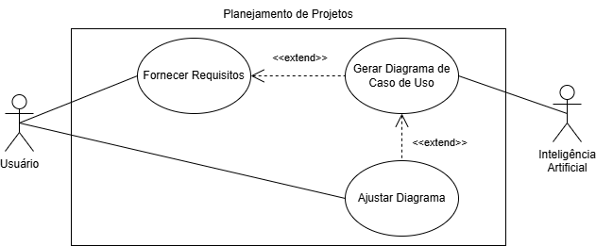
Planejamento de projetos
17

Slide 18
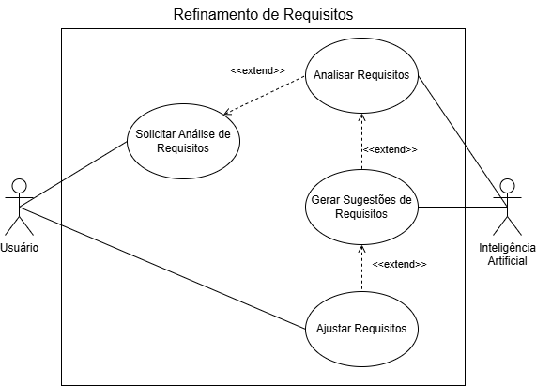
Refinamento de requisitos
18

Slide 19
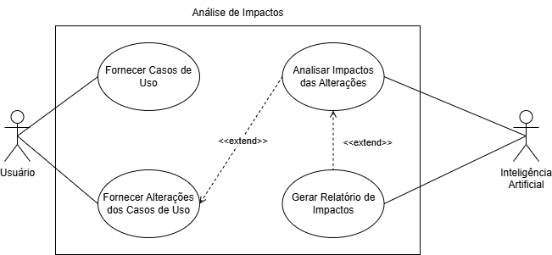
Análise de impacto em casos de uso
19

Slide 20
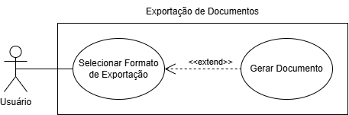
Exportar documentos
20

Slide 21
Diagrama de classe
21

Slide 22
Diagrama de classe
Uma representação visual das classes que compõem um sistema, suas propriedades, métodos e as relações entre elas.
Possui os seguintes elementos
+
-
#
~
Usuario
+nome: String
+email: String
+funcao1()
+funcao2()
22

Slide 23
Elementos
Classes, métodos e atributos
Usuario
Nome da classe
+nome: String
+email: String
Lista de atributos
+funcao1()
+funcao2()
Lista de métodos
+
-
#
~
23

Slide 24
Elementos
Visibilidade
+
Público
-
Privado
#
Protegido
~
Pacote/Padrão
24

Slide 25
Elementos
Relacionamentos
Herança
Associação
Agregação
Composição
25

Slide 26
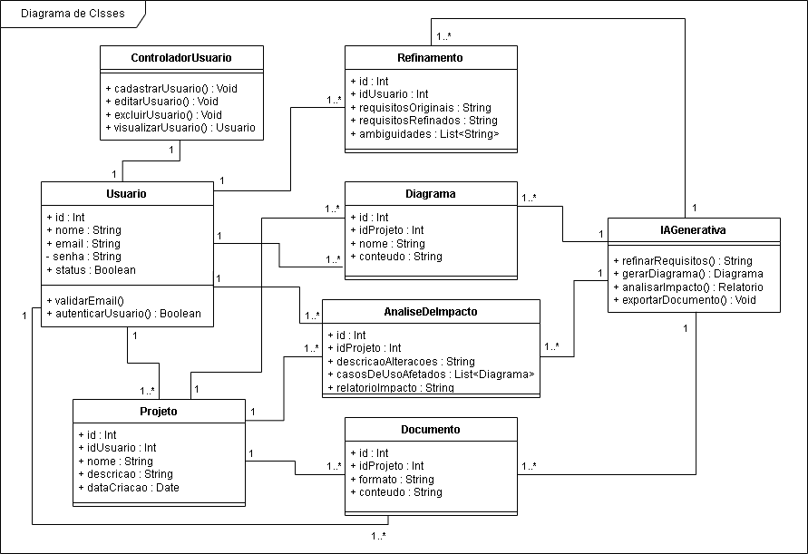
Diagrama completo
26

Slide 27
Diagrama de classe
27

Slide 28
Diagrama de classe
28

Slide 29
Diagramas de atividade
29

Slide 30
Diagramas de atividade
É uma ferramenta visual que representa, de forma clara, o passo a passo de um processo ou sistema. Ele ajuda a entender a sequência de tarefas, identificar quem realiza cada etapa e visualizar fluxos complexos.
Os principais elementos são
30

Slide 31
Elementos
Início
Representa o começo de um processo ou fluxo de trabalho.
Atividade
Indica as atividades que compõem um processo modelado.
Decisão
Representa uma decisão e sempre tem pelo menos dois caminhos ramificados.
Término
Marca o estado final de uma atividade.
Conector
Mostra o fluxo de direção ou fluxo de controle.
31

Slide 32
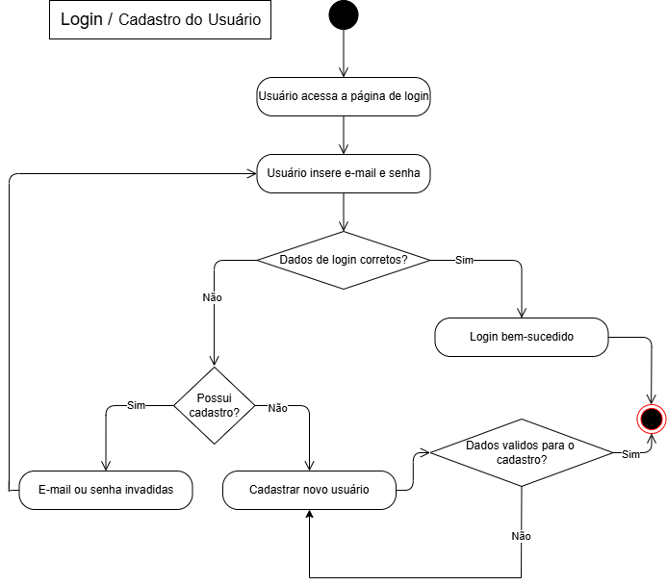
Login e cadastro do usuário
32

Slide 33
Login e cadastro do usuário
33

Slide 34
Login e cadastro do usuário
34

Slide 35
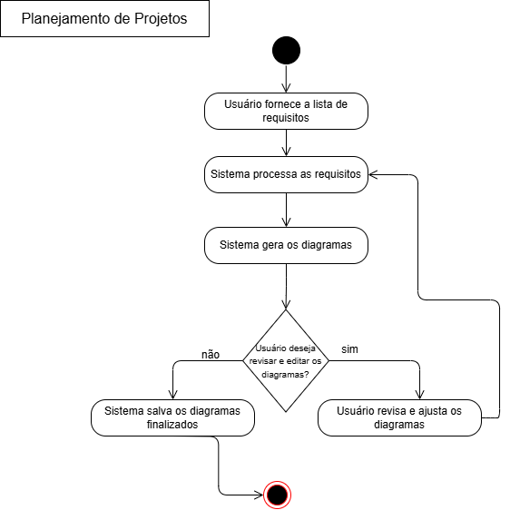
Planejamento de projetos
35

Slide 36
Planejamento de projetos
36

Slide 37
Planejamento de projetos
37

Slide 38
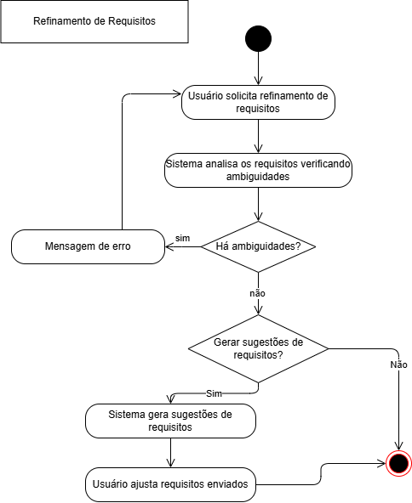
Refinamento de requisitos
38

Slide 39
Refinamento de requisitos
39

Slide 40
Refinamento de requisitos
40

Slide 41
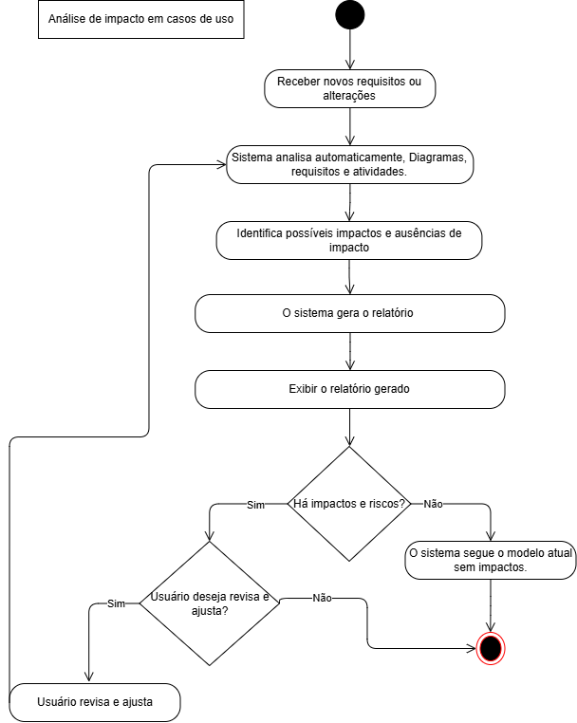
Análise de impacto em casos de uso
41

Slide 42
Análise de impacto em casos de uso
42

Slide 43
Análise de impacto em casos de uso
43

Slide 44
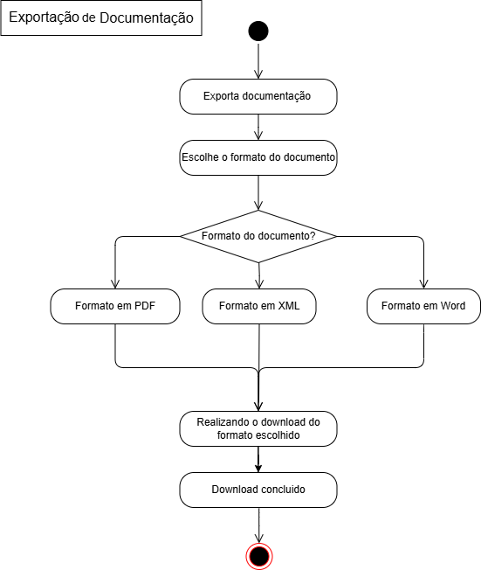
Exportação de documentos
44

Slide 45
Exportação de documentos
45

Slide 46
Exportação de documentos
46

Slide 47
Diagramas de sequência
47

Slide 48
Diagramas de sequência
Usado para modelar a interação entre diferentes partes de um sistema ao longo do tempo. É um grupo de objetos representados por linhas de vida e as mensagens que eles trocam durante a interação.
Os principais elementos são
48

Slide 49
Elementos
Atores
Elemento externo que interage com o sistema.
Objetos
Representam as instâncias das classes envolvidas no processo.
Ativação
Indica o período que o objeto está participando ativamente do processo.
Linha de vida
Representa o tempo em que um objeto existe durante um processo.
49

Slide 50
Elementos
Mensagem síncrona
Indica que o remetente espera uma resposta antes de continuar.
Mensagens de retorno
Mensagem de resposta dada a um objeto que a chamou.
Auto-chamadas
Mensagens que partem da linha de vida de um objeto e atingem a linha de vida do próprio objeto.
Boundary
Identifica uma classe que serve de comunicação entre os atores externos e o sistema.
Control
Responsável por interpretar eventos ocorridos sobre os objetos boundary.
50

Slide 51
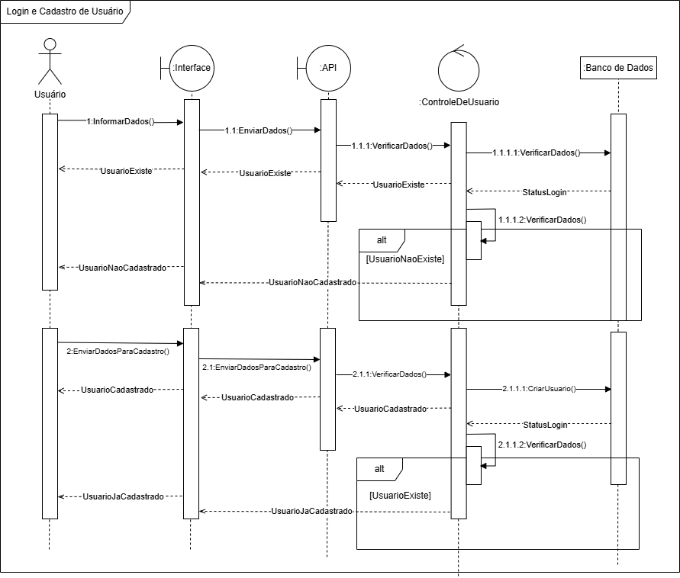
Login e cadastro do usuário
51

Slide 52
Login e cadastro do usuário
52

Slide 53
Login e cadastro do usuário
53

Slide 54
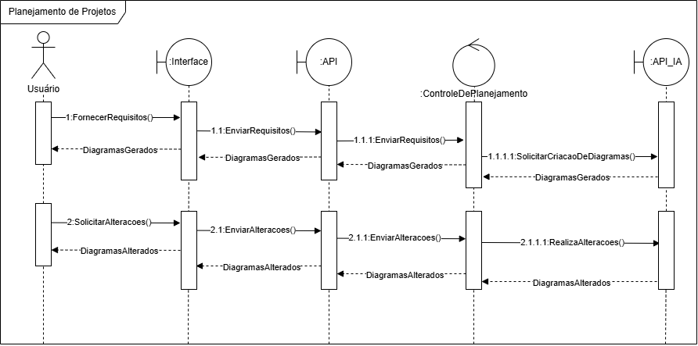
Planejamento de projetos
54

Slide 55
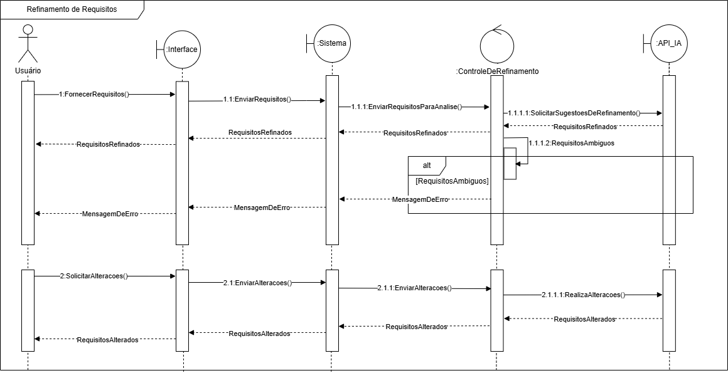
Refinamento de requisitos
55

Slide 56
Refinamento de requisitos
56

Slide 57
Refinamento de requisitos
57

Slide 58
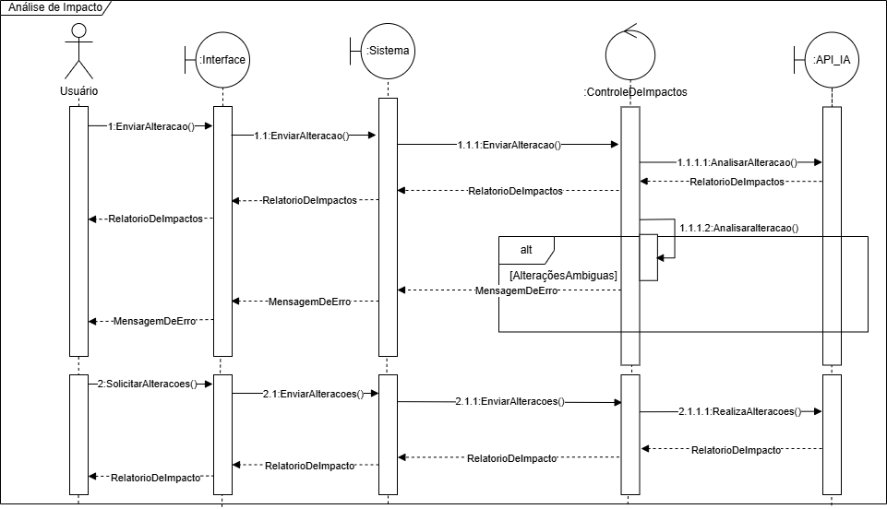
Análise de impacto em casos de uso
58

Slide 59
Análise de impacto em casos de uso
59

Slide 60
Análise de impacto em casos de uso
60

Slide 61
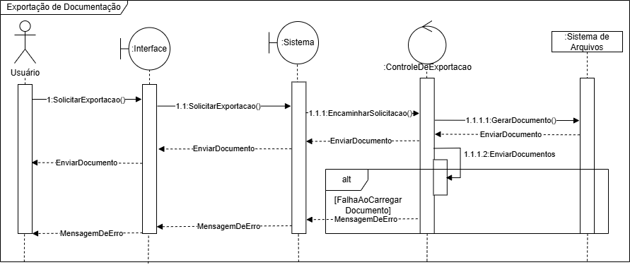
Exportação de documentos
61

Slide 62
Diagramas de estado
62

Slide 63
Diagramas de estado
Eles representam de forma gráfica os estados que um objeto pode assumir durante seu ciclo de vida, bem como as transições entre esses estados, frequentemente acionadas por eventos ou condições específicas.
Os principais elementos são
63

Slide 64
Elementos
Primeiro estado
Um marcador para o primeiro estado no processo.
Estado
Indica a natureza atual de um objeto.
Pseudoestado de escolha
Indica uma condição dinâmica com resultados potenciais ramificados.
Exterminador
Indicando que um processo foi terminado.
Transição
Uma seta que flui de um estado a outro, indicando um estado em mudança.
64

Slide 65
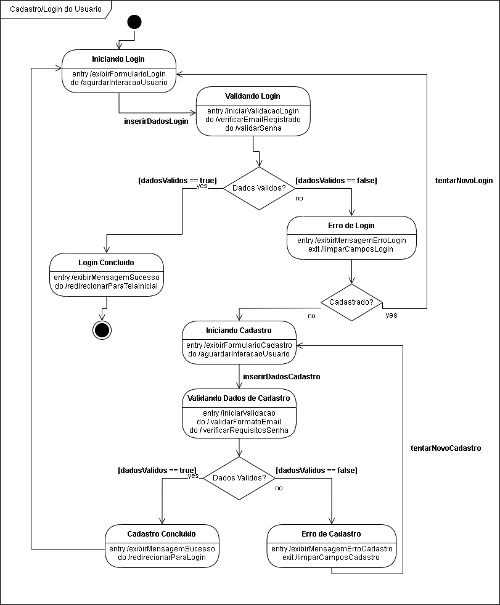
Login e cadastro
65

Slide 66
Login e cadastro
66

Slide 67
Login e cadastro
67

Slide 68
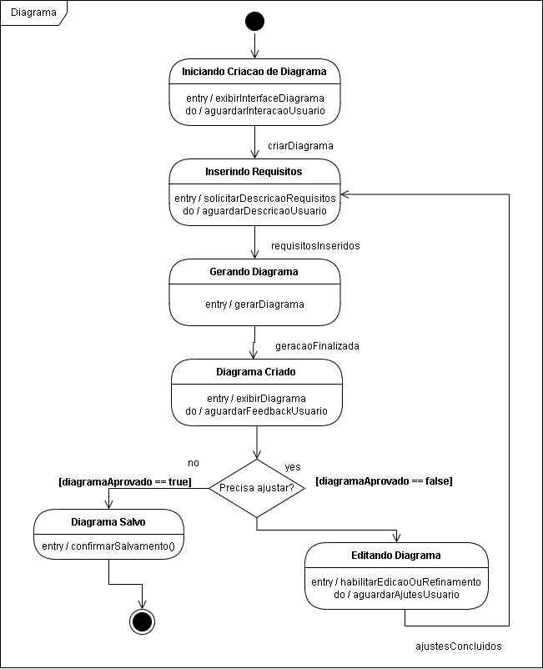
Planejamento de projetos
68

Slide 69
Planejamento de projetos
69

Slide 70
Planejamento de projetos
70

Slide 71
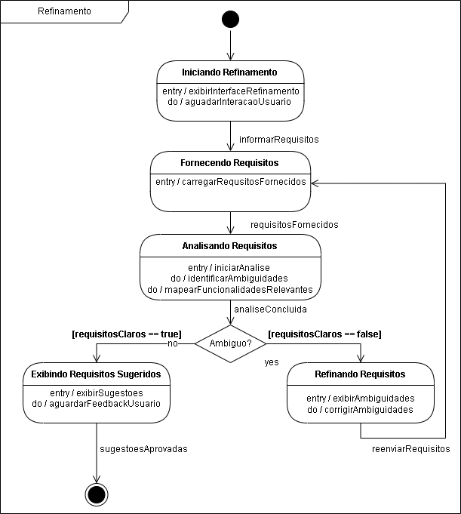
Refinamento de requisitos
71

Slide 72
Refinamento de requisitos
72

Slide 73
Refinamento de requisitos
73

Slide 74
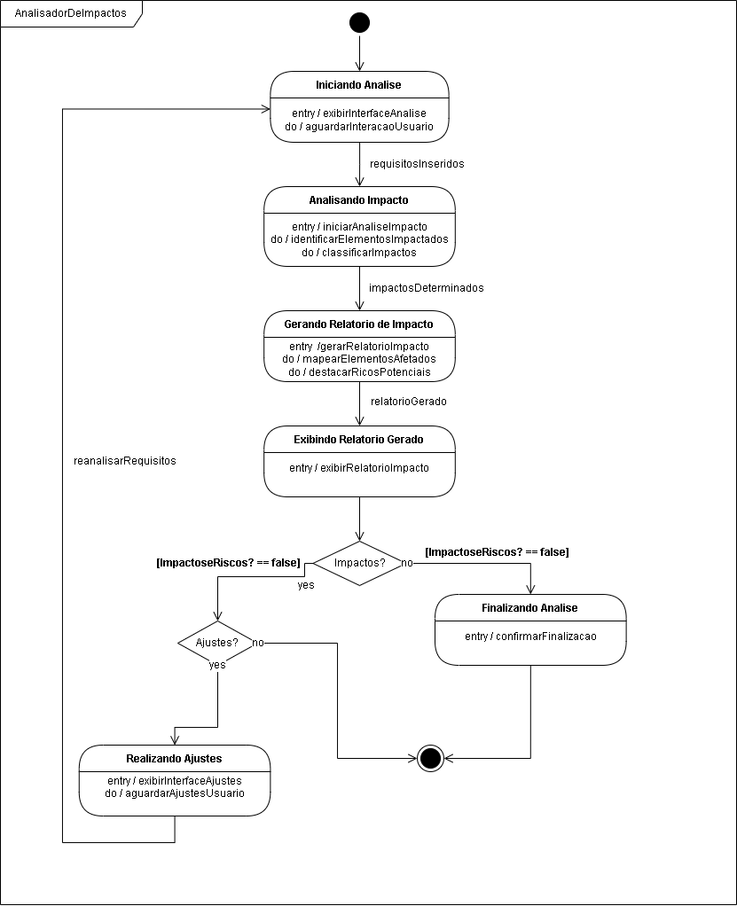
Análise de impacto
74

Slide 75
Análise de impacto
75

Slide 76
Análise de impacto
76

Slide 77
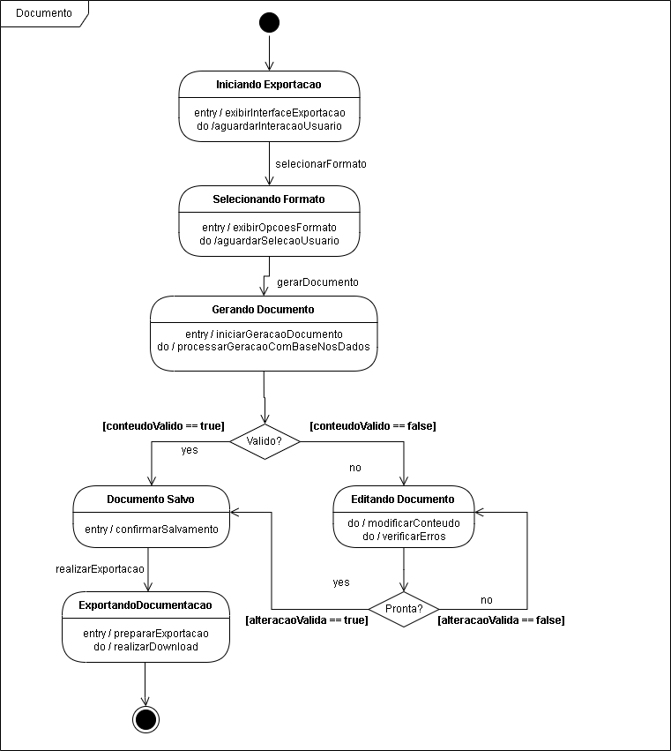
Exportação de documentos
77

Slide 78
Exportação de documentos
78

Slide 79
Exportação de documentação
79

Slide 80
Referências
Thales. Teaching - Software Development Process. GitHub, Disponível em: https://github.com/thalesvalente/teaching/tree/main/software-development-process.
ROSA, Ângela - Requisitos de software funcionais e não funcionais: o que são?, 2024. Disponível em: https://softdesign.com.br/blog/requisitos-de-software-funcionais-e-nao-funcionais/. Acessado em: 22/12/2024
Diagrama de caso de uso UML: O que é, como fazer e exemplos, 2024. Disponível em: https://www.lucidchart.com/pages/pt/diagrama-de-caso-de-uso-uml. Acessado em: 22/12/2024
Diagramas de Caso de Uso, 2021. Disponível em: https://www.ibm.com/docs/pt-br/rsm/7.5.0?topic=diagrams-use-case. Acessado em 08/01/2025
Requisitos funcionais e não funcionais: o que são?, 2024. Disponível em: https://www.mestresdaweb.com.br/tecnologias/requisitos-funcionais-e-nao-funcionais-o-que-sao. Acessado em: 02/01/2025
Diagramas de Seqüência, 2021. Disponível em: https://www.ibm.com/docs/pt-br/rsm/7.5.0?topic=uml-sequence-diagrams. Acessado em: 02/01/2025.
80

Slide 81
Referências
DALLAVALLE, Silvia Inês; CAZARINI, Edson Walmir. Regras do Negócio, um fator chave de sucesso no processo de desenvolvimento de Sistemas de Informação. Anais do XX ENEGEP-Encontro Nacional de Engenharia de Produção. São Paulo, 2000.
GUEDES, Gilleanes T. A. UML2: Uma Abordagem Prática. 3ª ed. São Paulo: Novatec, 201
O que é um diagrama de classe UML? Disponível em: <https://www.lucidchart.com/pages/pt/o-que-e-diagrama-de-classe-uml>. Acesso em: 9 jan. 2025.
Rational Software Architect Standard Edition 7.5.5. Disponível em: <https://www.ibm.com/docs/pt-br/rsas/7.5.0?topic=structure-class-diagrams>. Acesso em: 9 jan. 2025.
TYBEL, D. Diagrama de classes (UML): Orientações básicas na elaboração. Disponível em: <https://www.devmedia.com.br/orientacoes-basicas-na-elaboracao-de-um-diagrama-de-classes/37224>. Acesso em: 9 jan. 2025.
O que é um diagrama de máquina de estados? Disponível em: <https://www.lucidchart.com/pages/pt/o-que-e-diagrama-de-maquina-de-estados-uml>. Acesso em: 9 jan. 2025.
81

Slide 82
Referências
Tamanho do mercado de automação de processos digitais e análise de ações – Tendências e previsões de crescimento (2024 – 2029), 2024. Disponível em: https://www.mordorintelligence.com/pt/industry-reports/digital-process-automation-market?utm_source=chatgpt.com. Acessado em 27/12/2024.
Tamanho e projeções do mercado de ferramentas de modelagem de software e sistemas, 2024. Disponível em: https://www.marketresearchintellect.com/pt/product/software-and-system-modeling-tools-market-size-and-forecast/?utm_source=chatgpt.com/. Acessado em 27/12/2024.
82

Slide 83
DÚVIDAS?
www.pixelforge.com.br
pixelforge@gmail.com
(98) 940022-8922
83

